Slide 1
PÁD KONSTANTINOPOLE
ZROD ISTANBULU
Martin Novotný

Slide 2
Původ Osmanů
Dynastie podle tradic pochází z kmene Kayı oghuzských Turků (Turkmenů) působících na Kavkaze a ve střední Asii
Kmen vlivem mongolských výbojů emigroval do Anatolie pod vedením Ertoğrula, který vstoupil do služeb seldžuckého Ikonyjského sultanátu
Za obranu hranic proti hrozbám ze Západu obdržel od sultána území kolem osady Söğüt v severozápadním cípu Malé Asie
Zakladatelem dynastie je Osman, jeden ze tří Ertoğrulových synů

Slide 3
Osman
Po otci zdědil pastevecké řemeslo v oblasti obklopené nepřáteli jak z řad muslimů, tak křesťanů — regionální konflikty
Boj o moc vyhrál a vyrval z rukou tamějšího křesťanského správce hradiště Karacahisar
Centrum své moci přesunul do dobytého sídla, nomádské zvyky mu nicméně zůstaly — pobýval ve stanových táborech
Postavení si upevňoval výboji do území sousedních vládců
Spolupracoval s Michalem, vládcem města Harmankaya, jehož rodina sloužila osmanským vládcům i dlouho po ustavení sultanátu (město Mihalgazi v Anatolii…)

Slide 4
Osman
Roku 1302 zemřel poslední seldžucký sultán a západoanatolští emíři přešli do přímého vazalství mongolských ílchánů v Íránu, kteří v té době ale již ztráceli moc — emiráty de facto autonomní
Ve stejném roce Osman oblehl Nikáju a následně u Nikomedie porazil byzantské vojsko vedené heteriarchem Muzalonem, které vypravil na pomoc obleženým sám císař
Vítězství mu zajistilo přední místo v rámci vojenských a politických činitelů v západní části Malé Asie

Slide 5
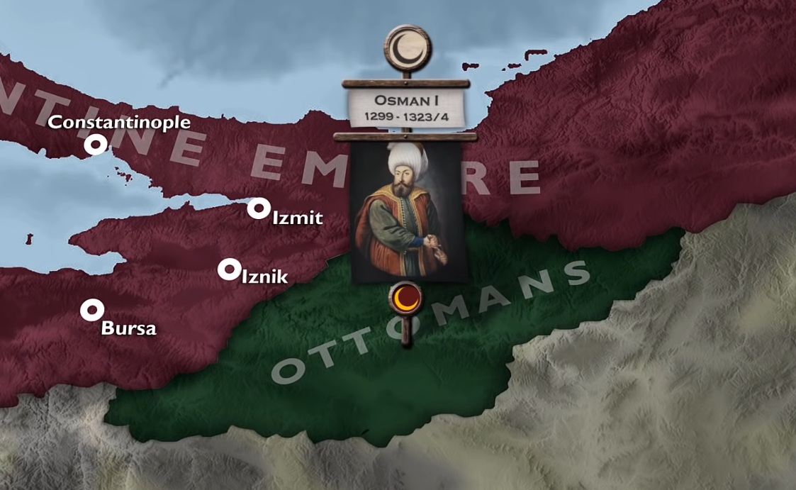
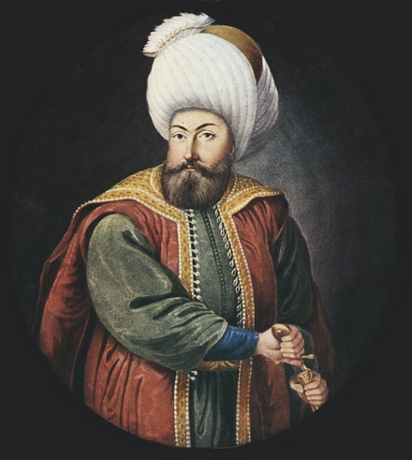
Osman
Území Osmana I. na konci
jeho vlády v roce 1324

Slide 6
Orhan
Osmanův syn Orhan roku 1326 dobyl Bursu a učinil z ní hlavní město osmanského státu
V roce 1329 porazil u Pelekanonu císaře Andronika III., roku 1331 obsadil Nikáju a o šest let později i Nikomedii
Expanzi dokázalo zastavit až moře, jelikož Osmané nedisponovali námořnictvem ani zkušenostmi s ním spjatými
Do Evropy pronikli po smrti Andronika III. při nástupnické krizi, kdy se Orhan spojil s uzurpátorem Janem Kantakuzenem — oženil se s jeho dcerou Theodorou

Slide 7
Orhan
V Anatolii se Osmanům podařilo dobýt Ankaru a ve stejném roce obsadil Orhanův prvorozený syn Süleyman město Galipoli, jehož hradby byly poničeny zemětřesením — opěrný bod v Evropě pro budoucí válečné výboje
Kantakuzenos byl roku 1355 poražen a poslán do kláštera, Palaelogovci však uzavřeli sňatek mezi Orhanovým synem Halilem a dcerou Jana V. a spojenectví trvalo nadále
Orhan zemřel v roce 1362 a vládu převzal jeho druhý syn — Süleyman údajně zahynul již v roce 1357 po pádu z koně

Slide 8
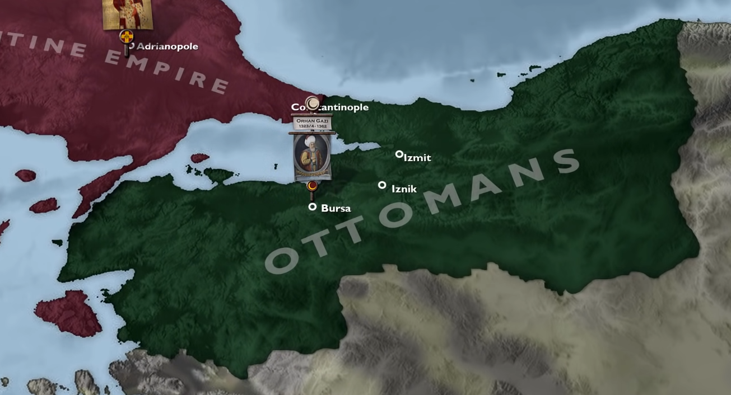
Orhan
Území dobyté
Orhanem před
rokem 1354

Slide 9
První sultán
Do čela rostoucí říše se postavil první panovník, který se pyšnil titulem sultán (titul naznačující vládu z boží vůle) — Murad
Roku 1362 byla dobyta Thrákie a s ní jedno z důležitých center Byzantské říše, Adrianopol — později poslední hlavní město před dobytím Konstantinopole
Byl prvním osmanským vládcem, který se přeplavil přes Marmarské moře do Evropy (ku příležitosti povstání synů obou císařů, kteří spojili své síly k potlačení povstaleckých vojsk a následnému oslepení svých potomků)

Slide 10
První sultán
V 80. letech 14. století započala expanze hlouběji do Balkánského poloostrova — roku 1385 Osmané dobyli Sofii, v roce 1386 pak Larisu a Niš
Srbský princ Lazar spolu s bosenským králem Tvrtkem podnikli v roce 1388 povstání proti osmanské nadvládě, jejich vojska ale byla 15. června následujícího roku poražena v bitvě na Kosově poli, která skončila popravou srbského šlechtice, ale i smrtí sultána, který byl během této události zavražděn

Slide 11
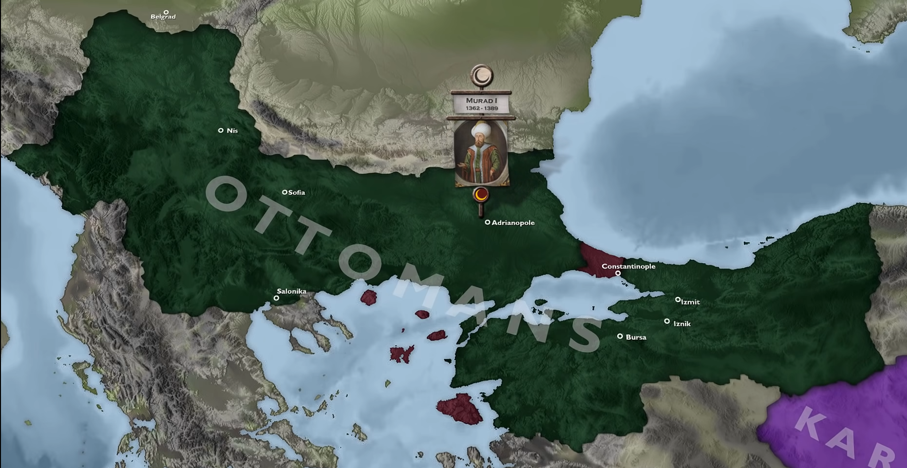
První sultán
Území pod kontrolou Osmanské říše v době Murada I.

Slide 12
Blesk
Bayezid strávil prvních několik let své vlády podrobováním emírů střední Anatolie, což vyvolávalo dojem, že nezasáhne v případě útoku na dunajská území
Po konsolidaci Anatolie se obrátil zpět k Evropě a nepřátele reprezentované valašským knížetem Mirceou a bulharským carem Ivanem Šišmanem porazil — dobyl Velké Trnovo, Mirceu zatlačil zpět do Valašska a cara Ivana do Nikopole, kde jej dva roky nato nechal popravit
V zimě 1394 pod jeho vedením Osmané poprvé oblehli Konstantinopol

Slide 13
Blesk
Obléhání přerušil pochod křižáckého vojska uherského krále Zikmunda Lucemburského na Nikopol, kde se utkalo s Bayezidovou armádou
Francouzská část jednotek nevěřila zprávám o tom, že by sultán dokázal zvednout obležení a napochodovat ke křižákům tak rychle — tak učinil, a 25. září 1396 křesťany porazil
Z významných osobností dokázal uniknout jen Zikmund, zbytek byl zajat či popraven

Slide 14
Blesk
V této době začal u východních hranic říše působit daleko nebezpečnější nepřítel, syn Čingischánova vnuka Čagataje, středoasijský chán Timur Lenk
Sultán se s chánem střetl u Ankary v roce 1402, kde byl poražen a následně zajat spolu se svým synem Musou
Jeho smrt znamenala konec celistvosti říše a jedenáct let trvající interregnum a spory o trůn

Slide 15
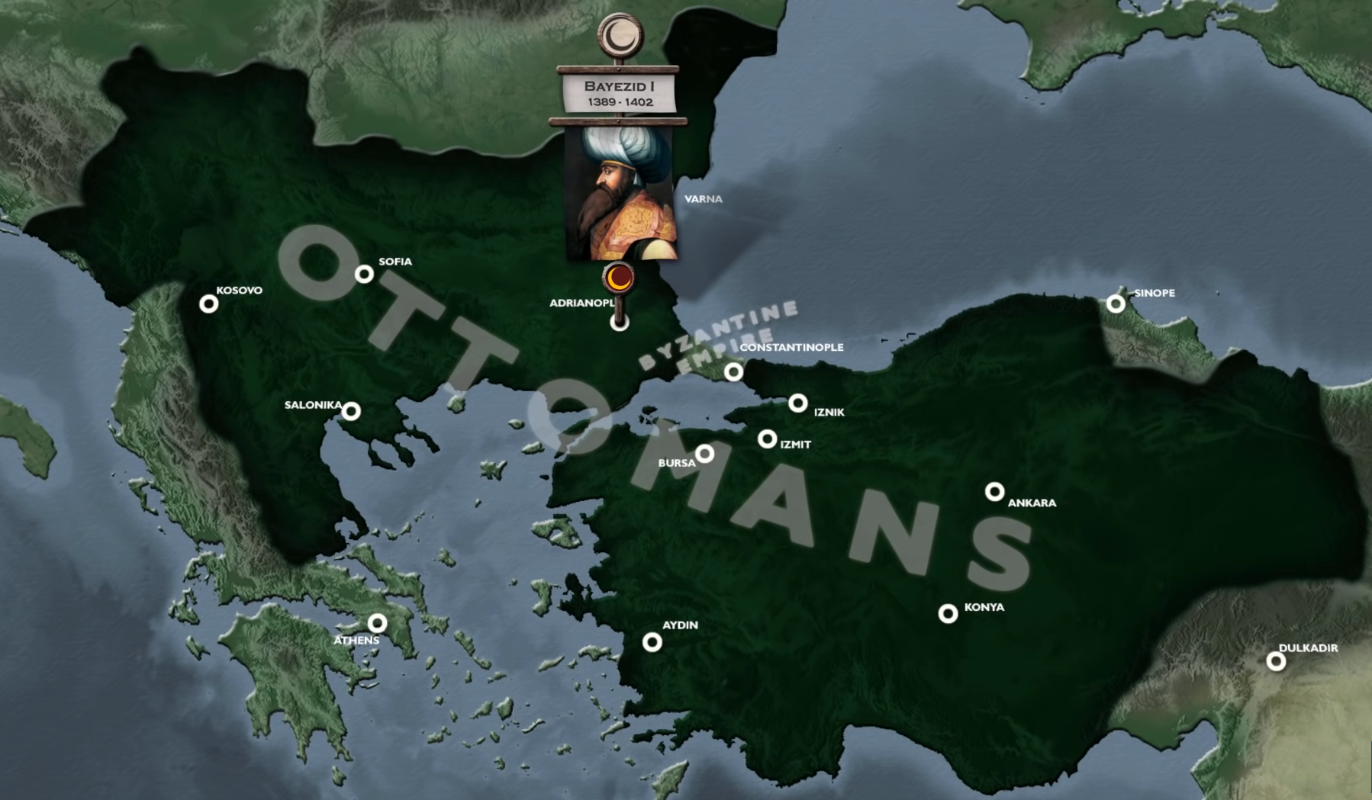
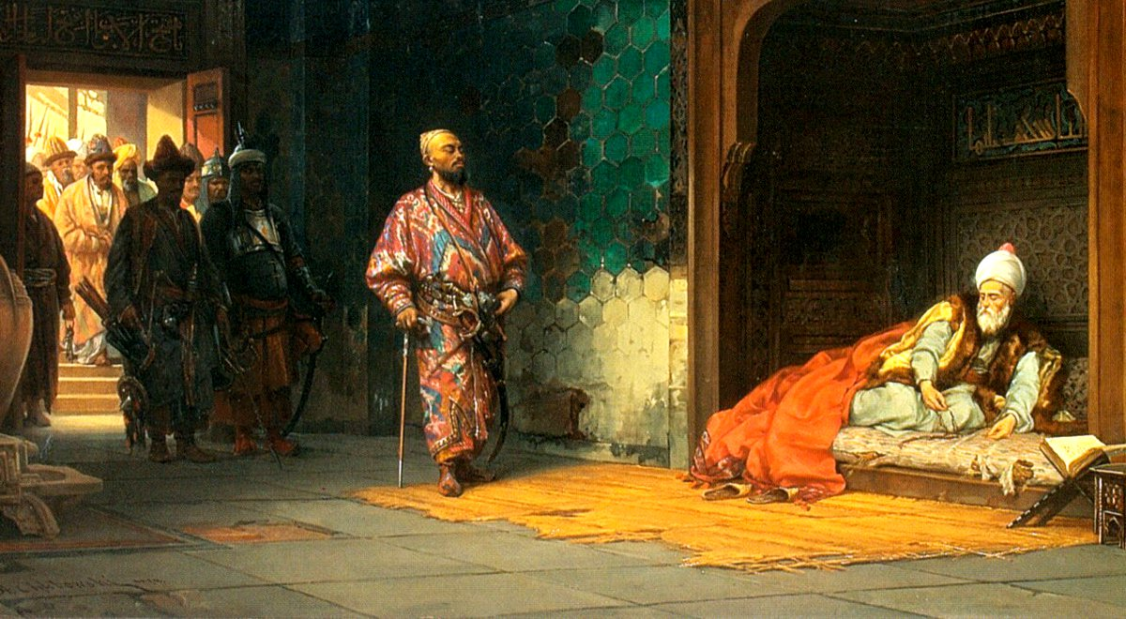
Blesk
Území před
zajetím Bayezida
v roce 1402

Slide 16
Interregnum
Süleyman uprchl s velkovezírem za pomoci Štěpána Lazareviće a janovských námořníků do Rumelie a ovládl evropské državy sultanátu
İsa s Timurovým požehnáním vládl v Burse, Mehmed v Amasyi
Rozklad říše byl symbolicky dovršen smrtí Bayezida při cestě timurovského vojska zpět do Sýrie v roce 1403
Musa byl později propuštěn, zřejmě s cílem zasít další zmatek do nástupnického boje mezi bratry

Slide 17
Znovusjednocení
Jako první z bojů vypadl İsa, kterého vyřadil Mehmed během konfliktů o nadvládu v Anatolii
Süleyman byl v Evropě poražen Musou, toho zase sesadil Mehmed za pomoci Lazareviće a císaře Manuela II.
Definitivním vítězem sporů o trůn se tedy v roce 1413 stal poslední zbývající bratr Mehmed I., kterého po zbytek vlády čekala konsolidace a dobývání ztracených území, včetně konfliktu s údajným pátým synem Bayezida, Mustafou

Slide 18
Sultanát do roku 1451
Následník Murad II. po předčasné smrti svého otce musel o trůn bojovat jak se svými bratry, tak s přeživším strýcem Mustafou, nyní podporovaným samotnou Byzancí
Mustafa byl poražen, zajat a na konci roku 1422 popraven — podobný osud čekal na Muradova mladšího bratra stejného jména, kterého při nejbližší příležitosti taktéž popravil
Během této kampaně oblehl Konstantinopol a dohodou z roku 1424 si vynutil obnovení tributární závislosti říše

Slide 19
Sultanát do roku 1451
Murad se prohlásil dědičným pánem Srbska a expandoval na sever k hranicím s Uherskem, které roku 1427 definitivně obsadilo Bělehrad a donutilo srbského pretendenta Jiřího Brankoviće, aby se stal vazalem Osmanů a postavil si nové hlavní město Smederevo — obsazené Muradem v roce 1439
10. listopadu 1444 porazil u Varny křížovou výpravu vedenou polským a uherským králem Vladislavem III. a sedmihradským vojevůdcem Jánem Hunyadim, otcem Matyáše Korvína
O čtyři roky později zničil křižáckou armádu ve druhé bitvě na Kosově poli

Slide 20
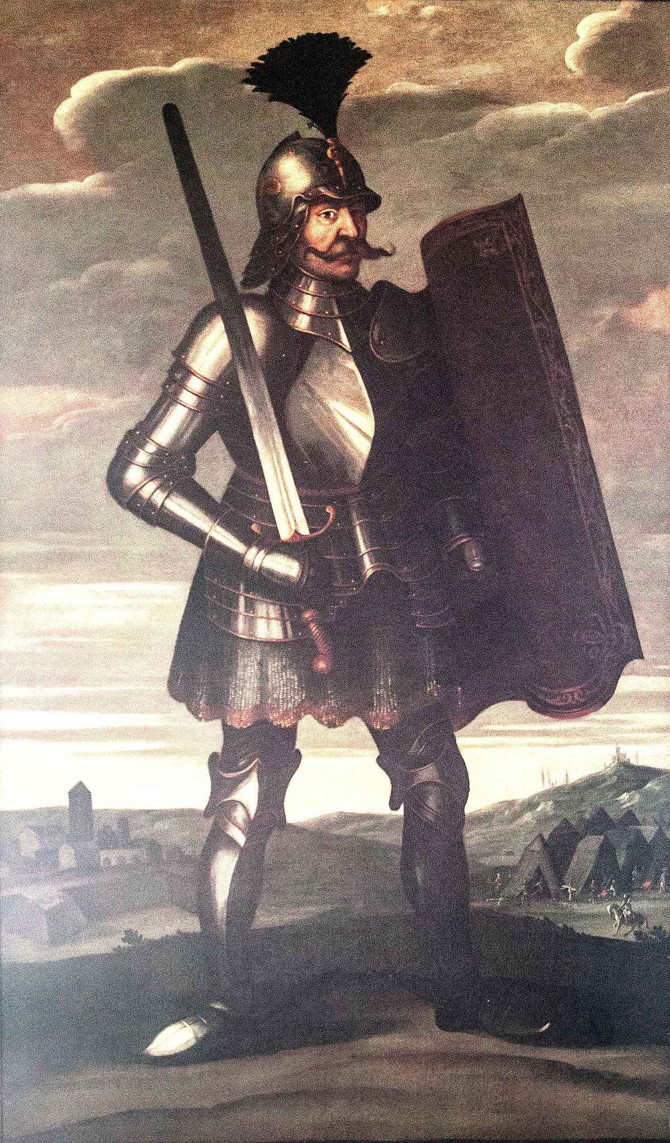
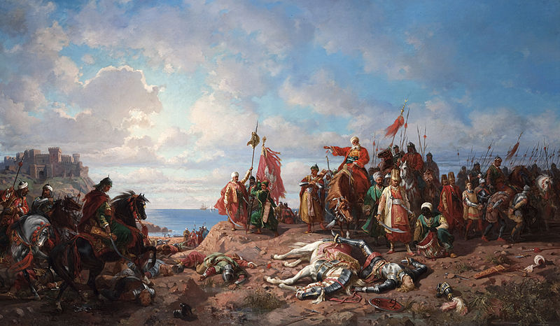
Sultanát do roku 1451

Slide 21
Dobyvatel
Mehmed II. stanul v čele Osmanské říše již v roce 1444, ale roku 1446 ustoupil, aby mohl v krizi ‚dovládnout‘ Murad
Po Muradově smrti v roce 1451 se stal sultánem znovu, tentokrát nadobro — bylo mu devatenáct let
Nový sultán s největší pravděpodobností na začátku vlády neplánoval zabrat zbytek Byzantské říše, rok před tažením však uzavřel mírovou dohodu s Benátkami a Brankovićovi potvrdil jeho práva, čímž si zajistil prostor pro případné obléhání a nepřímo uznal územní nároky Uher v Srbsku
Na evropské straně Bosporu vybudoval pevnost Rumelihisarı

Slide 22
Mehmed před branami
Ke konci roku 1452 bylo Konstantinu XI. zřejmě jasné, kam se chystá pochodovat nerozpuštěná anatolská armáda, a vyslal volání o pomoc do všech stran — první podpora přicestovala v říjnu ve formě kardinála Isidora a biskupa Leonarda s kontingentem 200 lučištníků
Zdrojem informací o pohybech osmanských vojsk a námořnictva byla pro Byzanc i Západ profit hledající Benátská republika, která měla v dubnu 1453 vypravit flotilu na pomoc byzantským obráncům — její lodě dorazit nestihly, ty vyslané z Janova přímo samotným papežem však ano

Slide 23
Mehmed před branami
V lednu do Města připluly janovské lodě převážející 700 žoldnéřů příležitostného korzára a kapitána Giovanniho Giustinianiho Longa, které sesbíral a na místo dopravil z vlastní iniciativy a na vlastní náklady — Janované se v této záležitosti chtěli držet neutrality, podle zdrojů ale zásobování obránců zajišťovali mimo jiné právě obchodníci z janovské kolonie Galata
Po jednání divanu se první osmanské jednotky vydaly z Edirne na pochod v únoru, sám sultán vyrazil 23. března a již 2. dubna stál před branami Konstantinopole

Slide 24
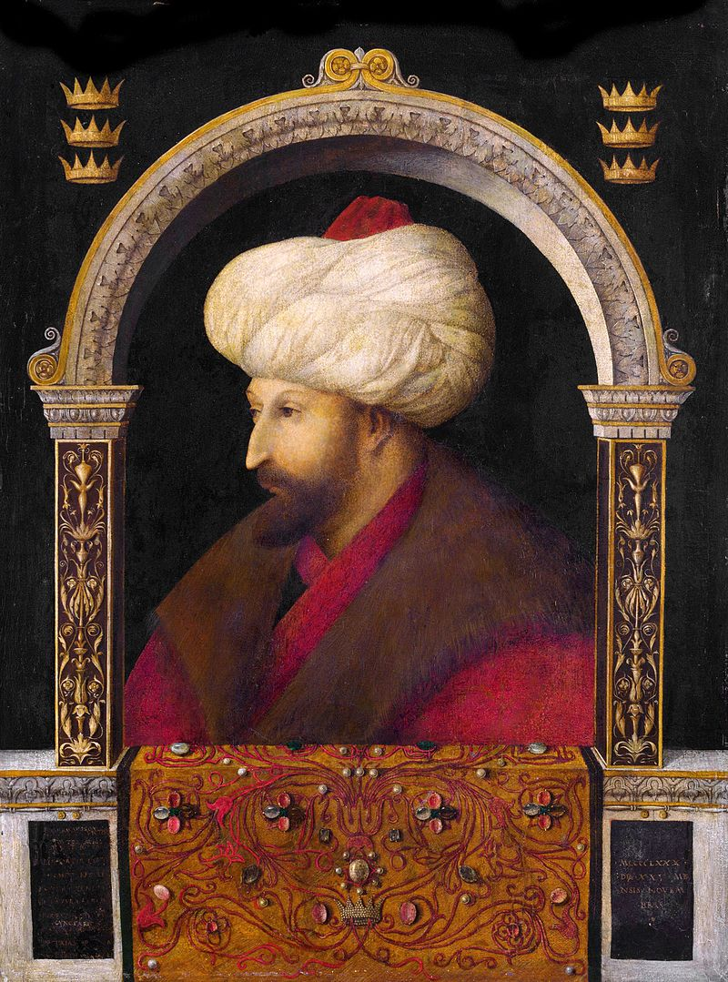
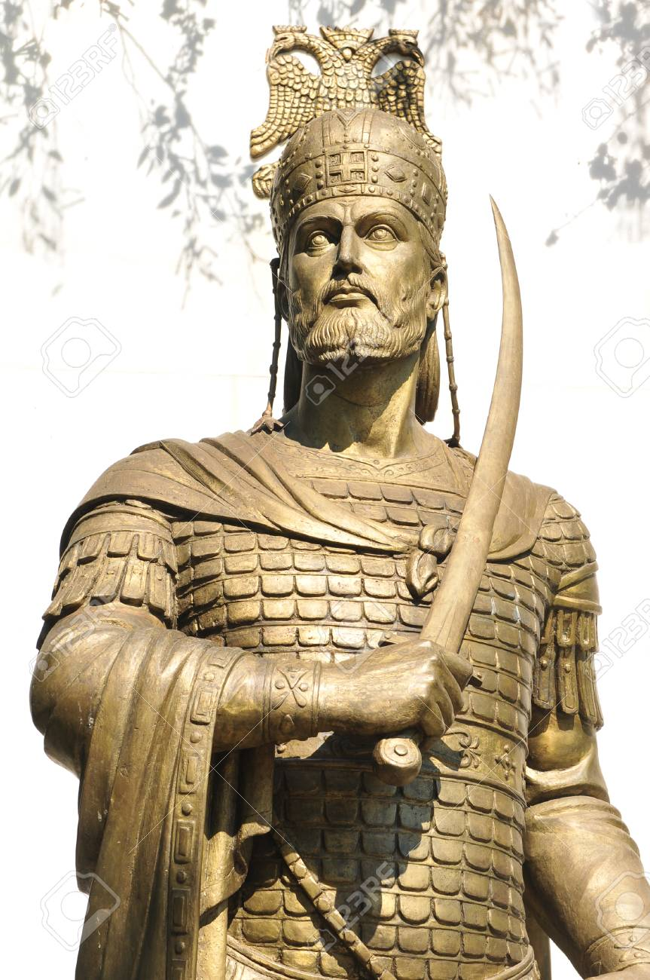
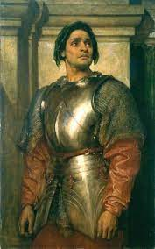
Mehmed před branami

Slide 25
Zlatý roh
V den, kdy k branám dorazily první osmanské jednotky spolu se svým sultánem, nechal Konstantin uzavřít Zlatý roh řetězem, který se vznášel díky plovákům a který hlídalo devět největších lodí armády obránců — čtyři z Janova, tři z Kréty, jedna z Ancony a jedna patřící císaři
Nicolò Barbaro uvádí, že Osmané měli k dispozici 145 lodí, které se ale kvalitě a velikosti těch jejich nemohly rovnat
Námořní obléhání bylo svěřeno do rukou prvního ‚kapitána moří‘, guvernéra hlavního přístavu Baltaoğlu Süleymana Paši

Slide 26
Obléhání města
Proti hradbám a branám byla umístěna série velkých děl, které střílely celý týden od 12. do 18. dubna — po několika dnech udělaly do hradeb díry na každém rohu
Tradiční obléhací taktiky také nezůstaly stranou; příkopy byly zavaleny kameny pro snadnější přístup pěchoty schované za dřevěnými obléhacími věžemi a sapéři započali práce na podkopávání hradeb
Giustiniani mezitím našel způsob částečné opravy poničených zdí — v pobořených částech postavil palisády a na útočníky házel, cokoli bylo zrovna po ruce; první útok z 18. dubna dokázal odrazit

Slide 27
Obléhání města
Na moři došlo 20. dubna k potyčce janovských zásobovacích lodí s posilami na palubách a značnou částí Süleymanovy flotily — Turci z malých galér na velké lodě museli šplhat za pomoci žebříků, navíc zásobovatelům dorazili na pomoc vojáci ze Zlatého rohu
Süleyman Paša byl po této porážce a žhavé výměně názorů s Mehmedem odvolán a na jeho místo byl dosazen Hamza Bey
Námořní debakl ukázal sultánovi, že po vodě se do přístavu nedostane, rozhodl se tedy k akci, která měla dokončit obležení —flotilu vyzvedl z moře a přenesl ji přes pevninu ze zálivu do Rohu

Slide 28
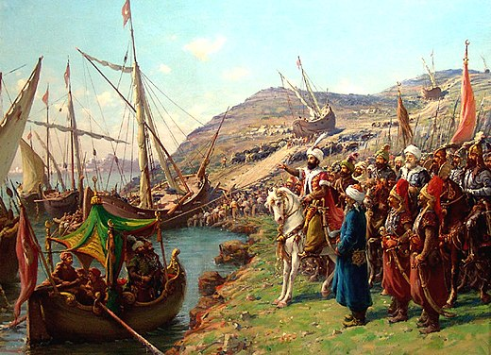
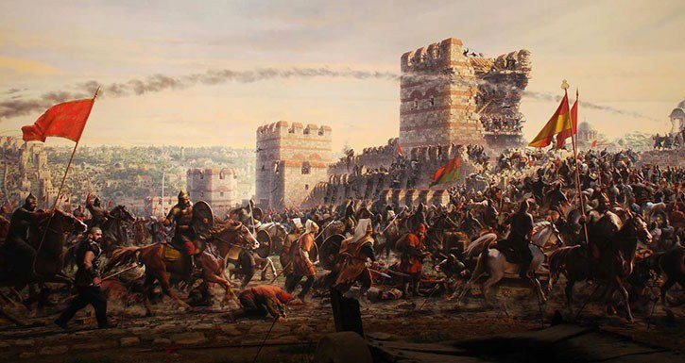
Obléhání města

Slide 29
Pád Konstantinopole
Vstupem osmanského loďstva do Zlatého rohu ztratili obránci strategickou výhodu a museli přesunout část vojáků z hradeb k přístavu; Řekové se chystali flotilu podpálit, ale někdo údajně Osmany o této akci informoval a ta skončila neúspěchem
Pozemní síly se po poškození brány sv. Romana několikrát pokusily obsadit hradby, ale pokaždé byli s těžkými ztrátami odraženi zpět
21. května poslal sultán prostřednictvím sinopského emíra Ismaila poslední výzvu o poklidné vydání Města, což Konstantin záhy odmítl se slovy, že právo jej vydat nemá ani císař, ani nikdo jiný

Slide 30
Pád Konstantinopole
29. května vydal sultán rozkaz k všeobecnému útoku na hradby, osmanské jednotky se ale nedokázaly dostat skrze Giustinianiho obranu — janičáři však zabrali jednu z věží, na které vyvěsili osmanskou vlajku
Giustiniani byl během posledního útoku těžce raněn a odveden do bezpečí za cenu rozdrcení morálky jeho mužů; obránci pomalu ustoupili a do města začalo pronikat větší množství janičářů
U brány sv. Romana se údajně císař Konstantin se svou gardou pokusil o poslední protiútok, při kterém zahynul spolu se svou říší

Slide 31
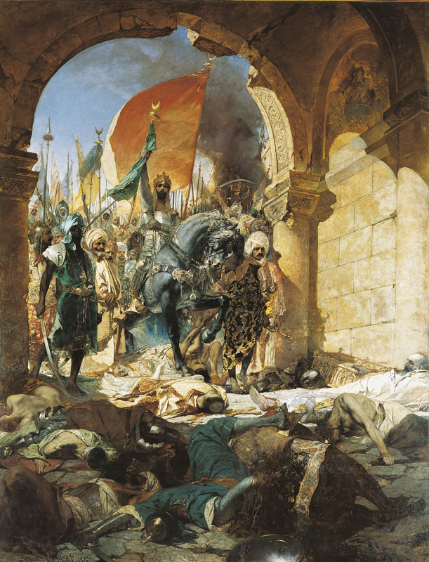
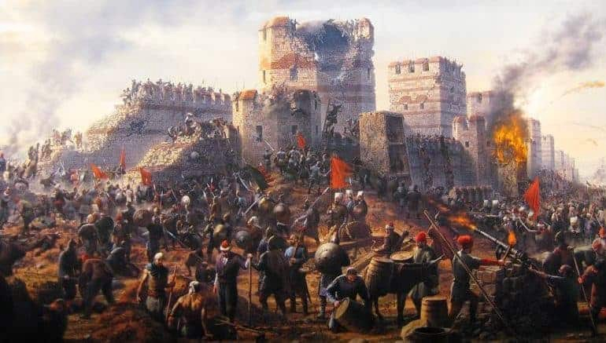
Pád Konstantinopole

Slide 32
Zrod Istanbulu
První dny po pádu Konstantinopole se nesly v duchu drancování, aby si přeživší vítězové mohli podle tradice přijít na své
Sultán ještě večer 29. května vjel do ulic skrze Charisiovu bránu, aby jakožto imám jako první vstoupil do chrámu Boží Moudrosti a vykonal tam modlitbu
Jako první zřídil Mehmed obchodní centrum Města — bedestán, první byl postaven po roce 1455 a integroval 849 krámů do zbožné nadace (vakf) mešity Aya Sofya
Komplex starého bedestánu byl rozšířen o nový někdy kolem roku 1520 za vlády Süleymana I.

Slide 33
Zrod Istanbulu
Třetí bedestán vznikl v Galatě, tedy mimo vlastní Istanbul
U starého bedestánu se ještě za vlády Mehmeda Dobyvatele rozrostl rozsáhlý bazar a priléhající karavansaraje
Plánované strukturální změny by ale byly k ničemu bez navýšení obyvatelstva nově dobyté metropole — obrozením byl pověřen jistý Süleyman Bey, který měl dohlížet na přestavbu a usídlování nově příchozích obyvatel
Krom nově příchozích ještě sultán propustil svou pětinu zajatců z rabování a usídlil je v oblasti Zlatého rohu, kde byli po nějakou dobu osvobozeni od daní

Slide 34
Zrod Istanbulu
Byzantská elita, která přežila obléhání, měla povolení ve městě zůstat či se přestěhovat do Galaty, zbylí zajatci měli pracovat na rekonstrukci Istanbulu za mzdu 6 akçe denně
Původní příval obyvatelstva byl nejprve zcela dobrovolný, následně ale po neefektivním přidělování domů správa deportovala obyvatelstvo ze Silivri a část usedlíků v Galatě
Mehmed si nechal postavit Nový palác (později Topkapı) v blízkosti mešity Aya Sofya s výhledem na Zlatý roh, jehož konstrukce byla úplně dokončena na sklonku jeho vlády někdy v roce 1478

Slide 35
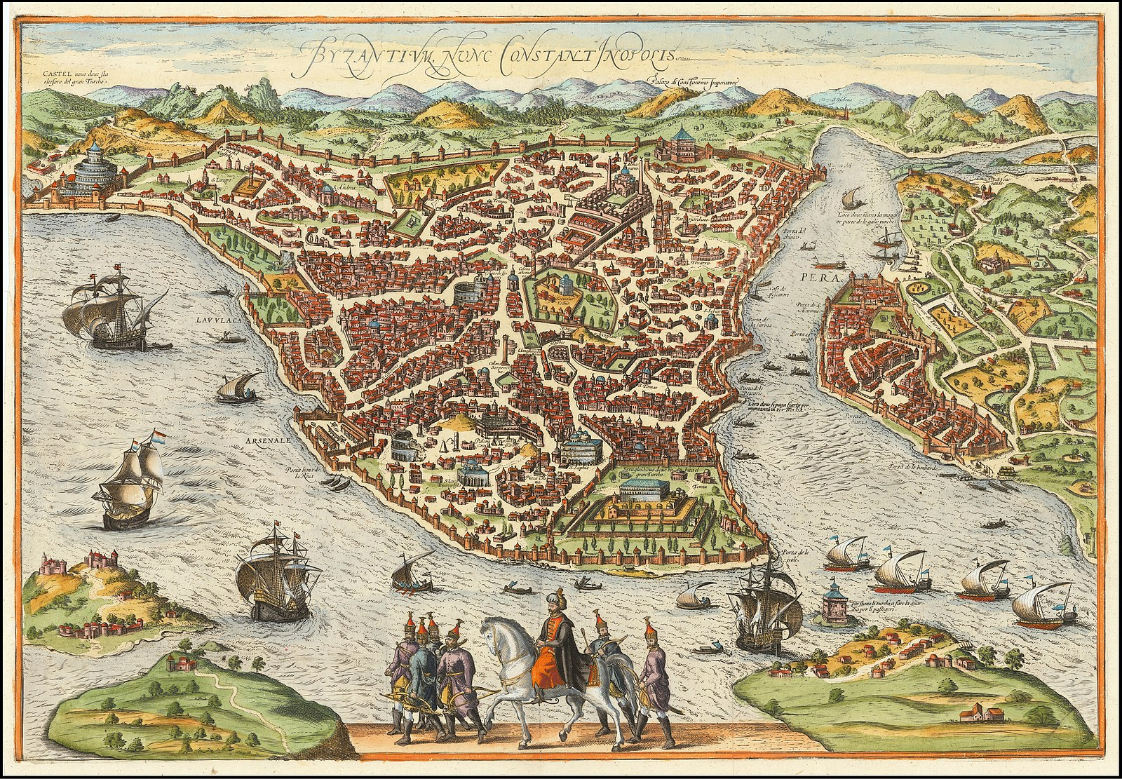
Zrod Istanbulu

Slide 36
Zdroje:
ŠTĚPÁNEK, Petr. 1453: Pád Konstantinopole - zrod Istanbulu. 2., rozšířené vydání. Praha: Stanislav Juhaňák - Triton, 2017. ISBN 978-80-7553-154-4 https://www.youtube.com/watch?v=f9c4Y7Vf7G0&ab_channel=Knowledgia.

